Slide 1
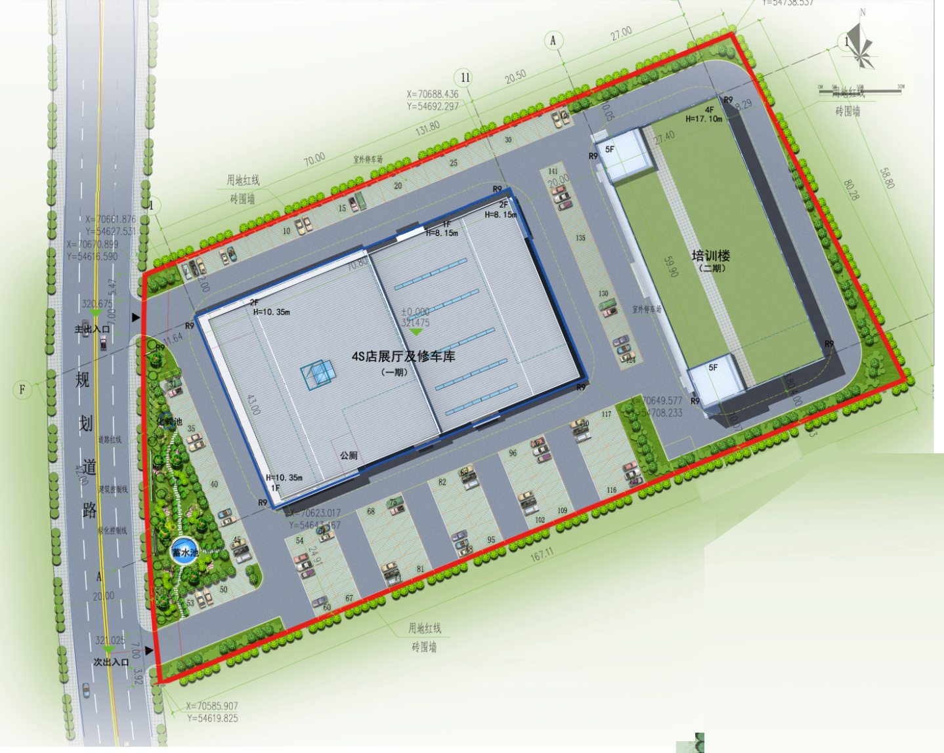
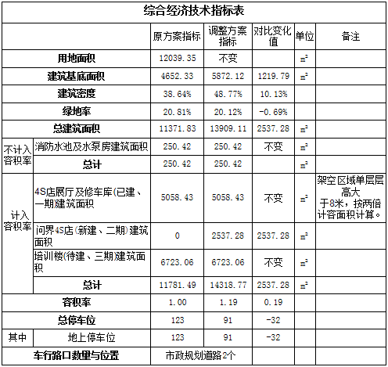
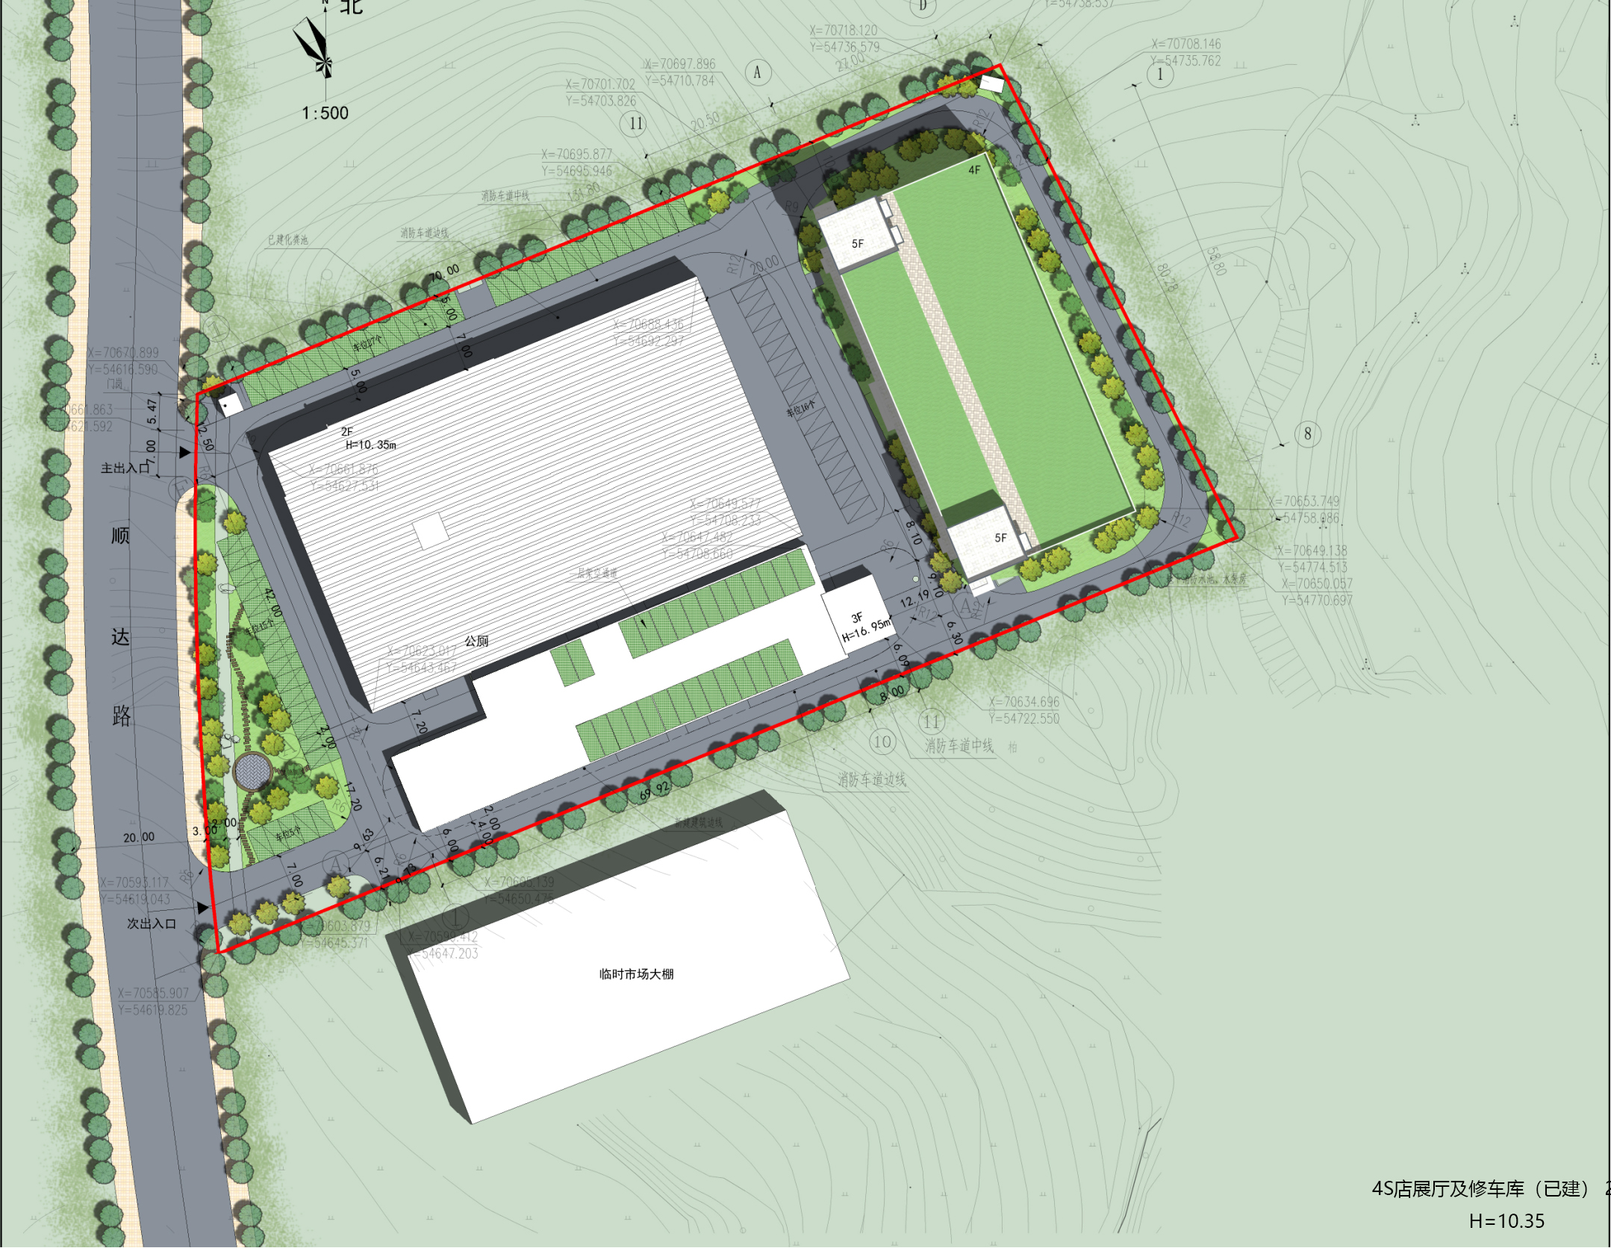
遂宁宝马4S店建设项目建筑设计方案调整批前公示
公示说明
该项目建筑设计调整方案于2024年12月4日经遂宁市国土空间规划委员会第三十七次常务会议审议通过。因经营需要，引进品牌，扩大投资规模。现拟对该项目建筑设计方案进行调整。
现将调整内容进行批前公示，接受公众审阅，若对调整方案有异议和疑问者，请与公证处联系。若无异议，该项目按调整后实施，特此公示。
遂宁市自然资源和规划局
2024年12月18日
公示日期：7个工作日
公示期限：2024年12月18日至2024年12月27日
项目名称：遂宁宝马4S店建设项目建筑设计方案调整
建设位置：项目位于物流园区主干道B南侧
调整内容
在原方案南侧停车区新建一幢问界4S店，原方案培训楼及已建4S店展厅未做变化。
附注：
1.陈述申辩意见反馈方式:
(1 )信函反馈意见:请邮寄至四川省遂宁市和平西路177号，遂宁市红旗公证处查收， 邮政编码629000。
(2)网上反馈意见:请登录查询网址，在对应公示图下方直接发表意见。
(3)联系电话: 0825-2226912(遂宁市红旗公证处)
2.有效反馈意见期:信函反馈意见邮戳日不应超过意见反馈期最后一天，逾期视为 无效意见，不予采纳。
3.有效反馈意见:注明真实联系人姓名、联系电话、联系地址，如反馈意见信息不 准确或不完整无法及时进步核对有关情况的视为无效意见。
查询网址：https://szrzyghj.suining.gov.cn/
调整前
培训楼 4F
（待建）
H=19.80
4S店展厅及修车库（已建）
2F
H=10.35
调整后
培训楼 4F
（待建）
H=19.80
4S店展厅及修车库（已建）
2F
H=10.35
问界4S店（新建）
2F H=12.15m
新建部分

